Slide 1

Sikhisme
Punjab en Haryana
Het sikhisme is een geloof die vooral in India voorkomt en vooral in de staten: Punjab en Haryana.

Slide 2

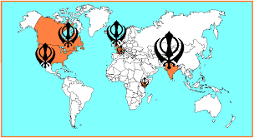
Inleiding
Geschiedenis (van Punjab)
Geschiedenis (van Haryana)
Neerslag en temperatuur
Gewoonten
Bodemgebruik
Bevolkingsdichtheid
Oppervlakte

Slide 3

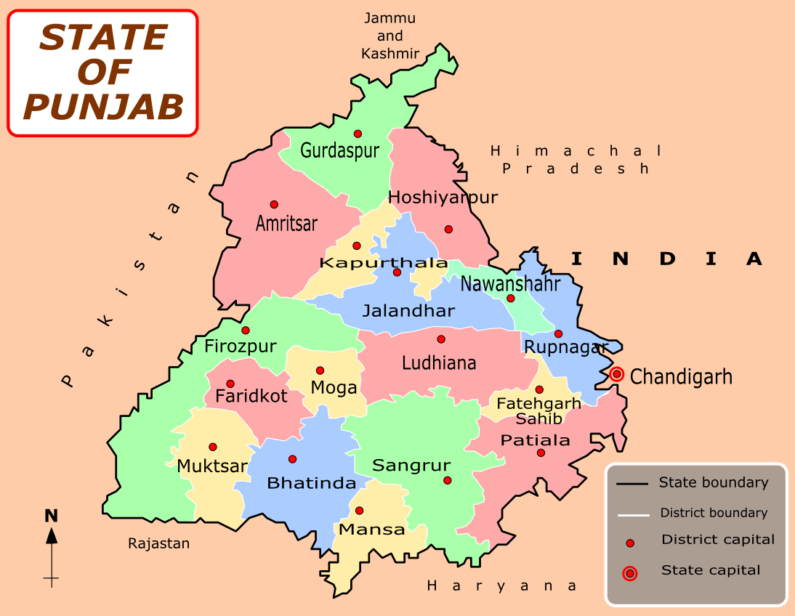
Geschiedenis (van Punjab)
Vroeger leefden in het hele gebied Sikhs, maar bij de scheiding tussen India en Pakistan in 1947 zijn vele Sikhs verhuisd uit het gebied dat nu in Pakistan ligt.

Slide 4
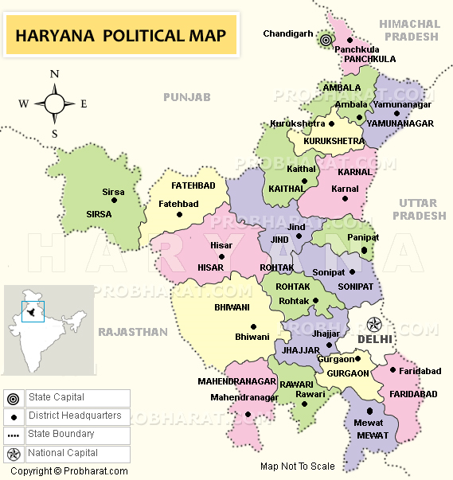
Geschiedenis(van Haryana)
Voor de onafhankelijkheid van India was de staat onderdeel van de Brits-Indische provincie Punjab. Na de onafhankelijkheid in 1947 werd het gebied onderdeel van de staat Punjab.

Slide 5
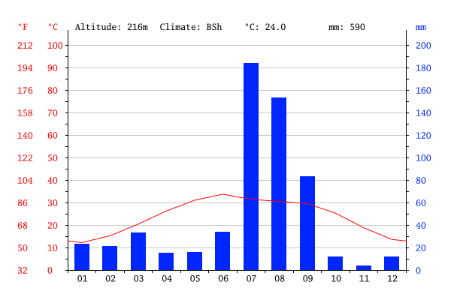
Neerslag en temperatuur
De temperatuur is nu gemiddeld 60 graden Fahrenheit en omgerekend is dat ongeveer 36 graden Celsius. Per jaar valt hier gemiddeld maar liefst 11.440 millimeter neerslag, waarvan de maanden juni en juli met ruim 2800 mm per maand veruit het natste zijn.
We hebben het allemaal van Punjab gedaan, niet ook nog eens van Haryana

Slide 6
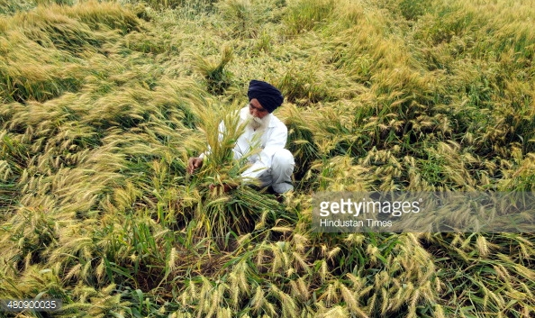
Bodemgebruik
Er is vooral veel landbouw( met name verbouwen ze daar rijst). Daarnaast ook mijnbouw

Slide 7
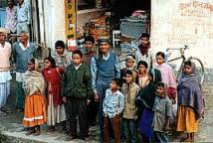
Bevolkingsdichtheid
De inwoners van de Punjab noemt men de Punjabi's. De staat heeft een bevolkingsaanwas van 10% en een bevolkingsdichtheid van 433/km².

Slide 8
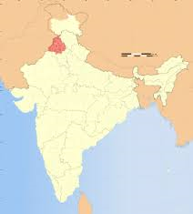
Oppervlakte
De oppervlakte van punjab is 50.362 vierkante km.
Nederland daartegen over is ongeveer 40.000 vierkante km.

Slide 9
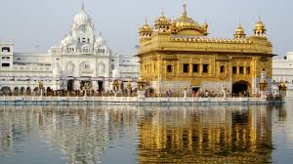
Nu het Sikhisme zelf
Aantal mensen met dit godsdienst
Rustdag
Kleding en andere kenmerken
Hun omgang met Hindoeïsme

Slide 10
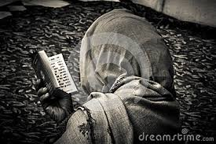
Aantal mensen van Sikhisme
In Nederland leven ongeveer 8000 sikhs. Maar in punjab kan ik niet vinden.

Slide 11
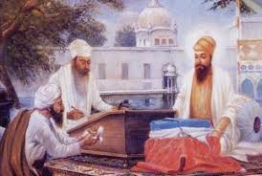
Rustdag
Maandag is de rustdag voor het Sikhisme.

Slide 12
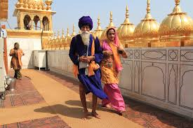
Kleding en andere kenmerken
Ze dragen een tulband en een lang kleed, en ze eten anders.

Slide 13
Hun omgang met Hindoeïsme
Ze hebben juist veel hetzelfde.
Dus ze gaan gewoon goed met elkaar om.

Slide 14

Einde

